Slide 1
ANATOMIA TOPOGRÁFICA DOS MEMBROS SUPERIORES
AULA 10: Anatomia da fossa cubital
Prof. Dr. Luís Fernando Tirapelli

Slide 2
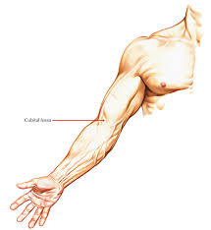
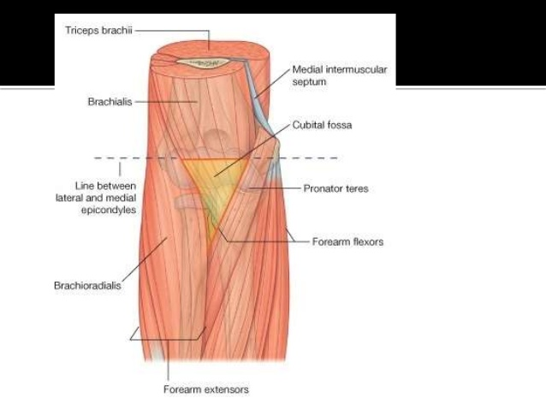
Fossa cubital: limites
Fossa cubital

Slide 3
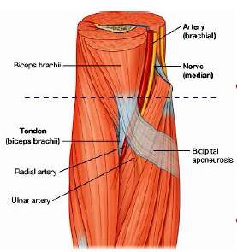
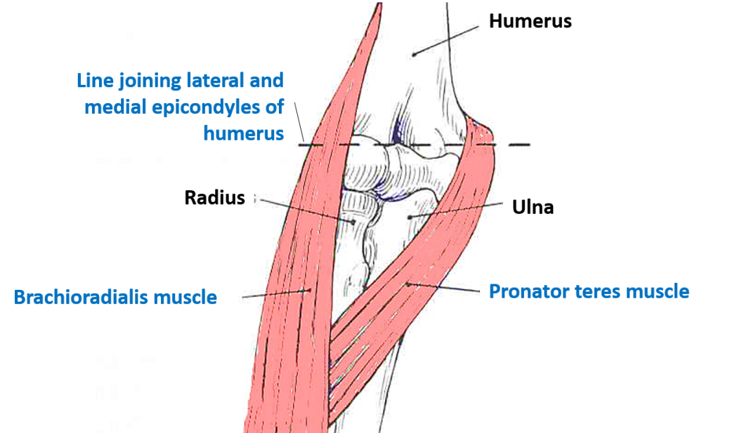
Fossa cubital
Limites lateral e medial
Fossa cubital
BR
PRe

Slide 4
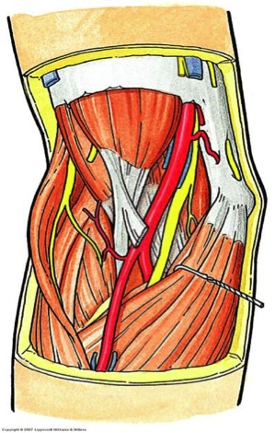
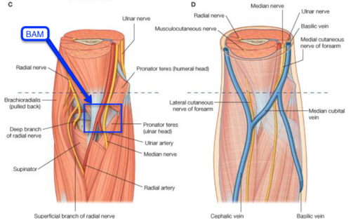
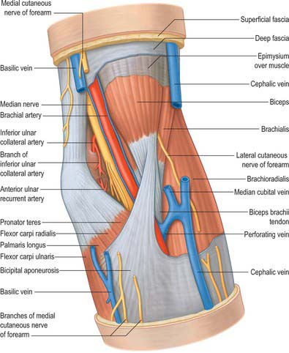
Fossa cubital
Assoalho
Conteúdo
Teto
TAN

Slide 5
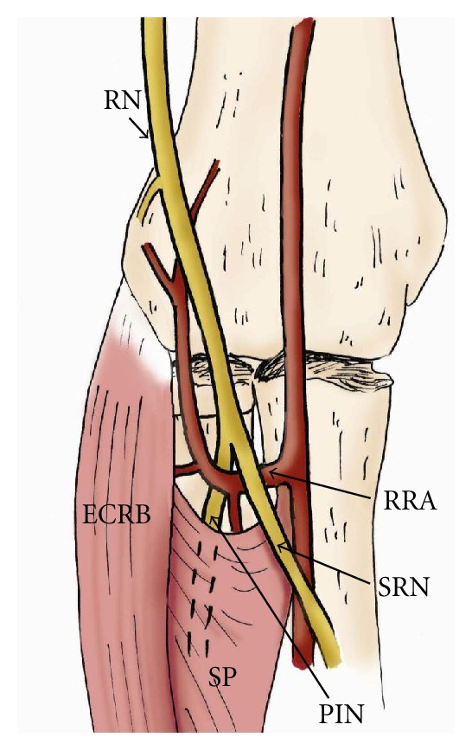
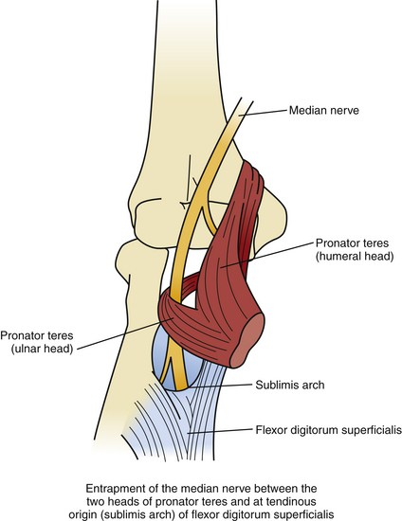
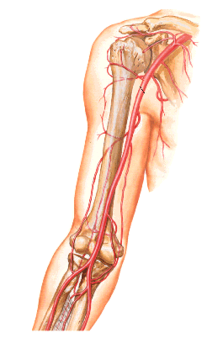
Principal conteúdo da FC
A. braquial; n. radial e n. mediano
Artéria braquial
Nervo radial
Nervo mediano

Slide 6
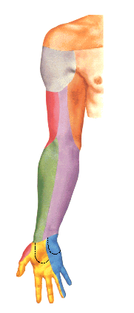
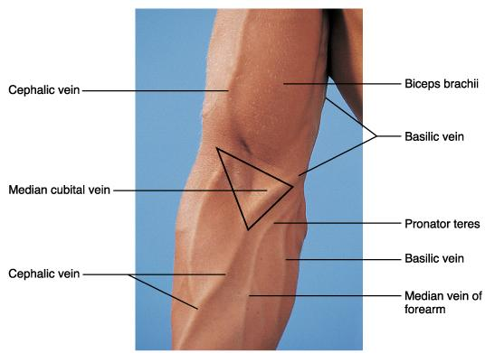
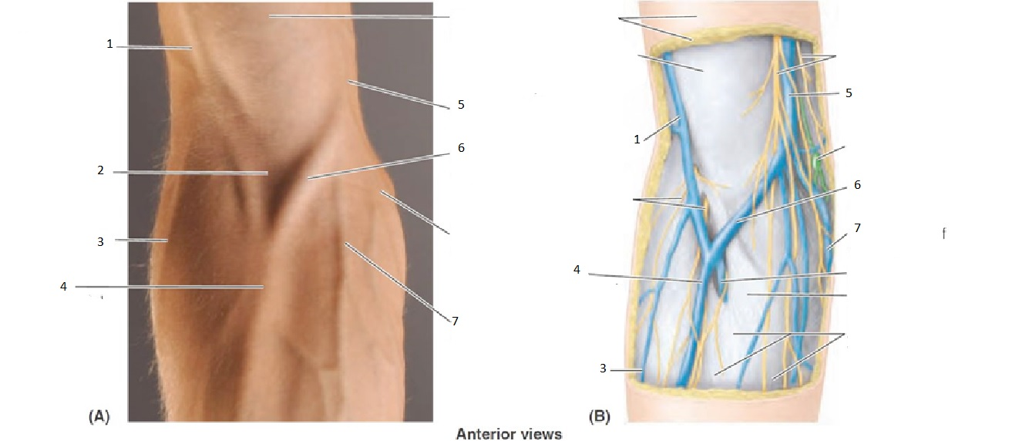
Relações superficiais: Nn. cutâneos mediais do B e A
Veia cefálica
Veia basílica

Slide 7
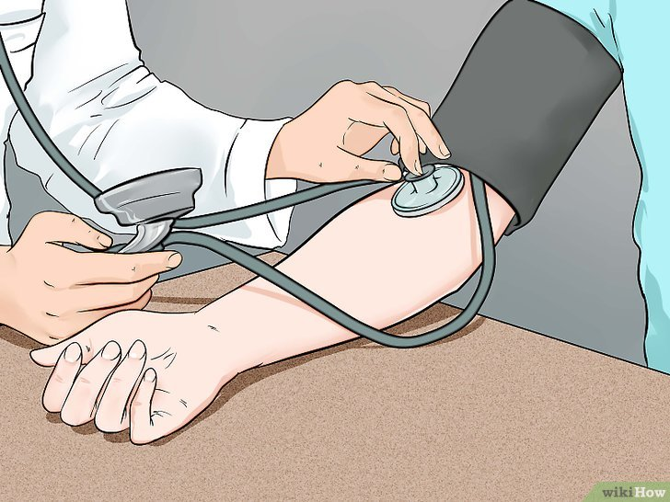
Fossa cubital
AFERIR PRESSÃO
REFLEXO BICIPITAL

Slide 8
RESUMO
Fossa cubital: limites;
Conteúdo: a. braquial e vv. braquiais; n. mediano; n. radial; tendão do m. bíceps braquial

Slide 9
REFERÊNCIAS BIBLIOGRÁFICAS
Aumüller, G. Anatomia. 1ª ed, Rio de Janeiro: Guanabara Koogan S.A., 2009.
Drake, R.L., Vogl, W., Mitchell, A.W.M. Gray׳s. Anatomia para estudantes.
1ª ed. Rio de Janeiro: Elsevier Editora Ltda, 2005.
Gardner, Gray e O׳Rahilly. Anatomia.
4ª ed, Rio de Janeiro: Guanabara Koogan S.A., 1978.
Gray׳s. Anatomia. A base anatômica da prática clínica. 40ª ed. Rio de Janeiro: Elsevier Editora Ltda, 2010.
Moore, K.L.; Dalley, A.F. Anatomia orientada para a clínica.
6ª ed, Rio de Janeiro: Guanabara Koogan S.A., 2011.
Snell, R.S. Anatomia clínica para estudantes de medicina. 5ª ed, Rio de Janeiro: Guanabara Koogan S.A., 1999.

